Slide 1
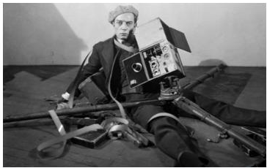
Кінематограф України
На початку ХХ ст.

Slide 2
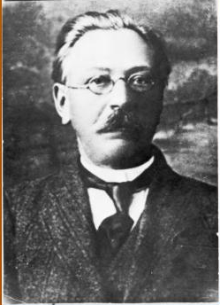
Перші кінознімання
У 1893 році головний механік Одеського Новоросійського університету Йосип Тимченко винайшов і сконструював прототип сучасного кінознімального апарату та апарату для кінопроекції.

Slide 3
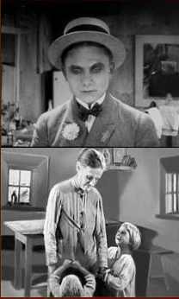
Тоді ж Йосип Тимченко здійснив перші в світі кінозйомки — зафільмував вершників і метальників списів. Із 7 листопада до 20 грудня 1893 року в готелі «Франція» (Одеса) демонструвалися ці дві стрічки.

Slide 4
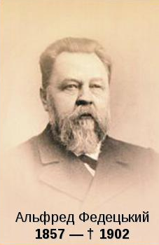
Перші хронікальні сюжети
У вересні 1896 року в Харкові фотограф Альфред Федецький зняв кілька хронікальних сюжетів. А вже в грудні — майже рік-у-рік з першим публічним кіносеансом у Парижі — Альфред Федецький влаштував кіносеанс у Харківському оперному театрі. У Львові 13 вересня 1896 розпочались регулярні кіносеанси французьких фільмів у Пасажі Гаусмана (проїзд Крива Липа), що тривали декілька днів.

Slide 5
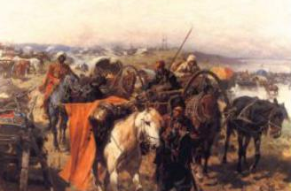
Зародження українського кіно
Перший український фільм - "Запорізька Січ", зняв в 1911 Данило Сахненко в Катеринославі (нині Дніпропетровськ).

Slide 6
Кіно в 1920 – 1950 рр.
З 1919 р. в Радянській Україні починається тотальне одержавлення кіно. 1922 року було засновано Всеукраїнське фотокіноуправління, якому вдалося реконструювати одеське і ялтинське підприємства, а 1928 року ввести в дію київську кінофабрику (майбутню Київську кіностудію ім. О.Довженка) — одну з найбільших та найсучасніших на той час у світі.

Slide 7
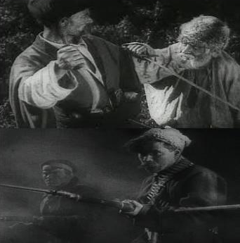
Внесок О.Довженка
Особливу роль у становленні українського кіномистецтва відіграли фільми О.Довженка «Звенигора» (1928), «Арсенал» (1929), «Земля» (1930). Цікаво також те, що Довженко, який знаходився у лавах Армії УНР, тепер знімав фільм Арсенал «з іншого боку». Його творчість піднесла вітчизняний кінематограф до світового рівня. У 1958 році на Всесвітній виставці в Брюселі (Бельгія) в результаті опитування, проведеного Бельгійською синематекою серед 117 видатних критиків і кінознавців із 26 країн світу, фільм «Земля» було названо у числі 12 найкращих картин усіх часів і народів.

Slide 8

Звукове кіно
У 1930 р. в Україні з'являється перший звуковий фільм — документальна стрічка Дзиги Вертова «Симфонія Донбасу», а наступного року глядачі почули голоси акторів у художньому фільмі О.Соловйова «Фронт».

Slide 9
Від відлиги до перебудови
(1950—1980 роки)
У часи політичної «відлиги» другої половини 1950-х — поч. 60-х рр. стрімко зростає українська кінопродукція. З'являються фільми, які досі користуються великим глядацьким успіхом: «Весна на Зарічній вулиці» (1956, режисери Марлен Хуцієв і Фелікс Миронер), «Спрага» (1959, Євген Ташков), «Іванна» (1960, Віктор Івченко), «Сон» (1964, Володимир Денисенко) «За двома зайцями» (1961, режисер Віктор Іванов).

Slide 10
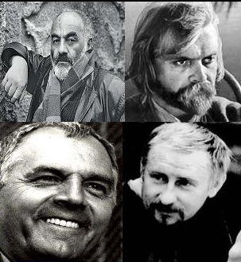
Українське поетичне кіно
Український кінематограф 1960-70-х років представлений іменами світової ваги: режисери Сергій Параджанов, Юрій Іллєнко, Леонід Осика, Микола Мащенко, актори Іван Миколайчук, Юрій Шумський, Гнат Юра, Костянтин Степанков, Микола Гринько, Богдан Ступка.
У цей час з'являються стрічки, які поклали початок унікальному феномену «українського поетичного кіно»: «Тіні забутих предків» Сергія Параджанова (1964), який отримав другу премію на 7 Міжнародному кінофестивалі в Аргентині; «Криниця для спраглих» Юрія Іллєнка (1965); «Камінний хрест» Леоніда Осики (1968), «Вірність» Петра Тодоровського (1965).

Slide 11
Висновок
Отже на початку ХХ ст. Україна зазнала значного розвитку у культурній сфері, стрімко розвивалось українське кіно незважаючи на всі проблеми Сталінської доби.

